Slide 1
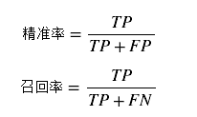
真实值 \ 预测值 | 0 | 1
0 | 预测 N 正确的数量 TN | 预测 P 错误的数量 FP
1 | 预测 N 错误的数量 FN | 预测 P 正确的数量 TP
知识点：
1、记忆的要点：真实值（作为行）排在预测值的前面；
2、我们总是将极度偏斜中较少的数据设置成 1；
3、使用一个具体的例子来理解，帮助记忆。
0 – Negative 阴性的，否定的
1 – Positive 实际的，真实的；绝对的
总共 10000 人。
真实值 \ 预测值 | 0 | 1
0 | 9978 | 12
1 | 2 | 8

